Slide 1

数学建模
浙江大学数学系 谈之奕
tanzy@zju.edu.cn

Slide 2
基本数学模型
蛛网模型

Slide 3
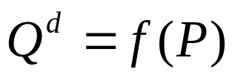

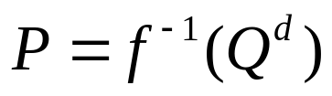
需求
一种商品的需求（demand）是指消费者在一定时期内在各种可能的价格水平下，愿意并且能够购买的该商品的数量
  商品的价格、消费者的收入水平、相关商品的价格、消费者的偏好、消费者对该商品的价格预期
需求函数表示一种商品的需求量与该商品的价格之间的一一对应关系
  ， 为减函数

Slide 4
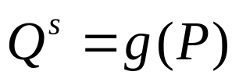

供给
一种商品的供给（supply）是指生产者在一定时期内在各种可能的价格水平下，愿意并且能够提供出售的该商品的数量
  商品的价格、生产的成本、相关商品的价格、生产的技术水平、生产者对未来的价格预期
供给函数表示一种商品的供给量与该商品的价格之间的一一对应关系
  ， 为增函数

Slide 5

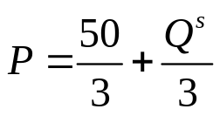
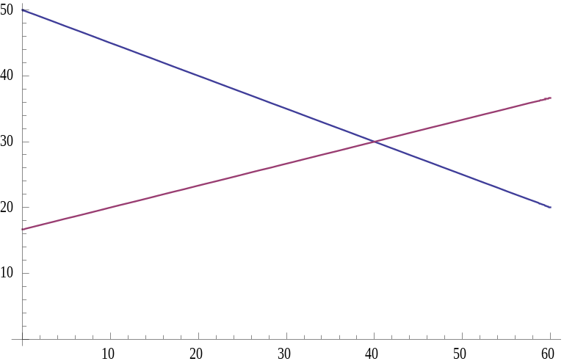
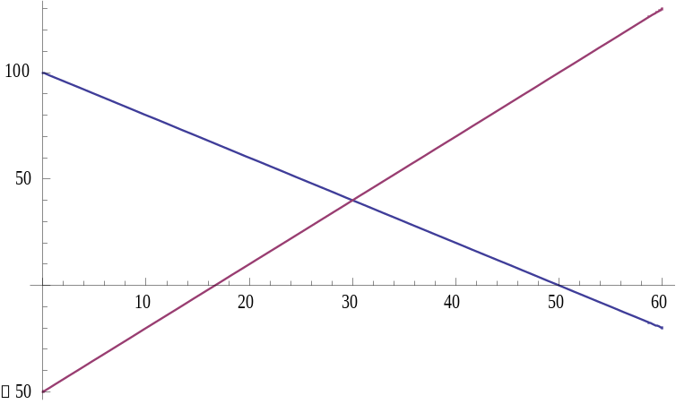
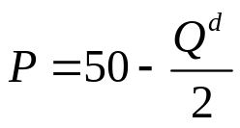

需求与供给
可反映需求与供给本质特征的最简单函数为线性函数

Slide 6
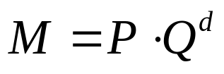
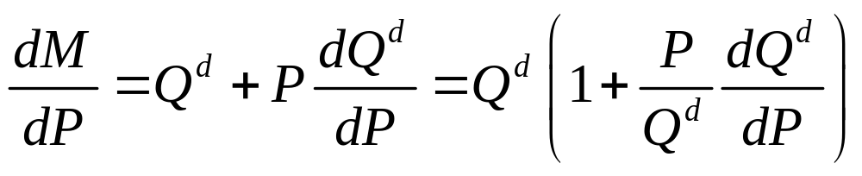
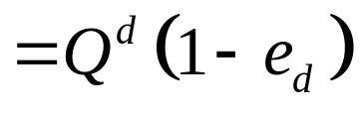
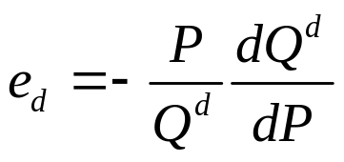
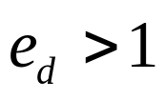
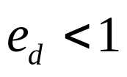
弹性
生产者的销售收入
称 为需求的价格弹性（price elasticity of demand ），反映了商品需求量变动对于该商品价格变动的反应程度
  ，富有弹性，销售收入与商品价格反方向变动
  ，缺乏弹性，销售收入与商品价格同方向变动

Slide 7

均衡
在经济学中，均衡（equilibrium）指有关变量在一定条件的相互作用下所达到的一种相对静止状态
一种商品的均衡价格是指该种商品的市场需求量和市场供给量相等时的价格。均衡价格水平下的相等的供求数量称为均衡数量
实际价格偏离均衡价格时，供给和需求的力量相互作用，最终会达到均衡
需求函数和供给函数的交点即
为均衡点，均衡点的价格和供
求量即为均衡价格和均衡数量

Slide 8
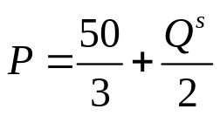
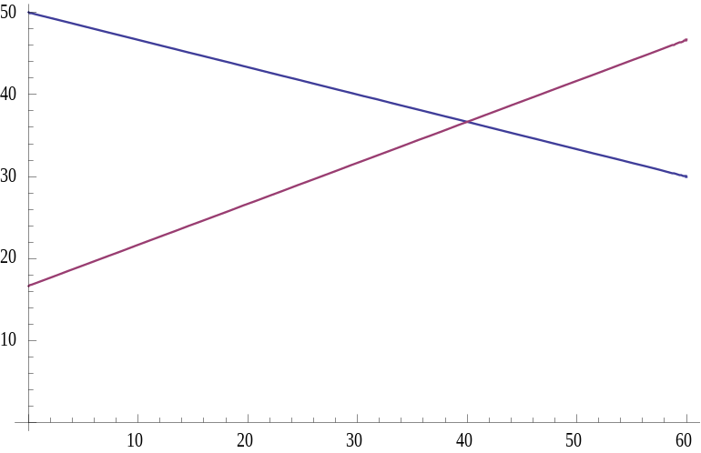
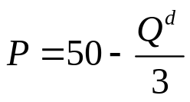
生产周期
对生产周期较长的商品，商品的供给量通常由前一生产周期的价格决定

Slide 9
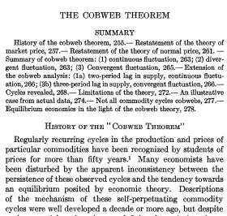
蛛网模型
蛛网模型（cobweb model）引进时间因素，通过对不同时期的需求量、供给量和价格之间的相互作用的考察，动态地分析生产周期较长的商品的产量和价格在偏离均衡后的波动过程及其结果
蛛网模型由美、意、荷三位经济学家Henry Schultz，Umberto Ricci和Jan Tinbergen独立地于1930年提出，现名称始见于英国经济学家Nicholas Kaldor于1934年发表的论文中
Mordecai Ezekiel,
The Cobweb Theorem,
The Quarterly Journal of Economics, 52, 255-280, 1938

Slide 10



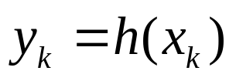
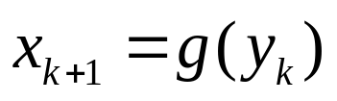

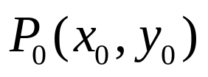


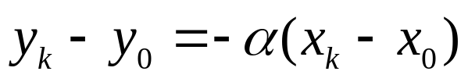
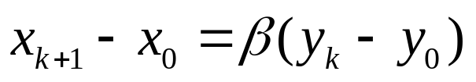


蛛网模型
记在时段 某种商品的数量为 ，价格为
在均衡点 附近用线性函数近似 和
  表示商品供应量减少一个单位时价格的上涨幅度
  表示商品价格上涨一个单位时（下一周期）商品供应的增加量
假设

Slide 11
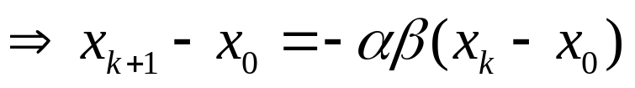
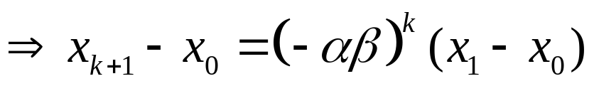

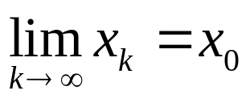

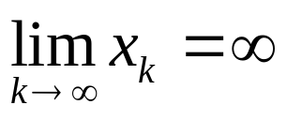
蛛网模型
  当 时，
  当 时，
当一个均衡价格体系在受到干扰偏离均衡点时，若这个体系在市场机制的作用下能回到均衡点，则称这个均衡体系是稳定均衡，否则是不稳定均衡

Slide 12
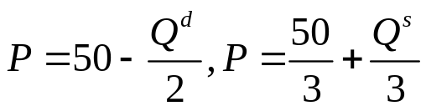
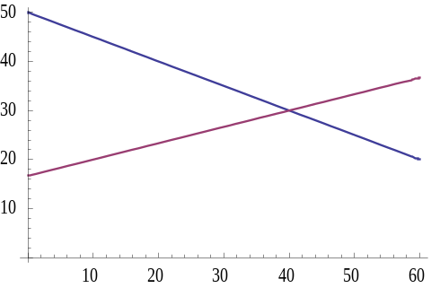
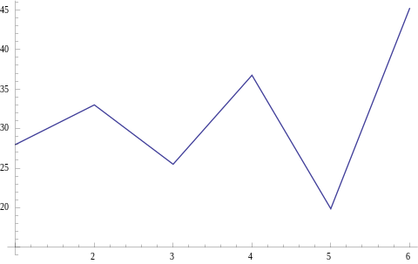
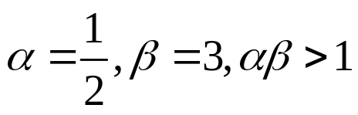
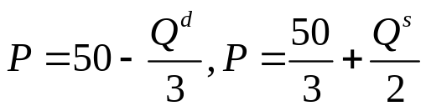
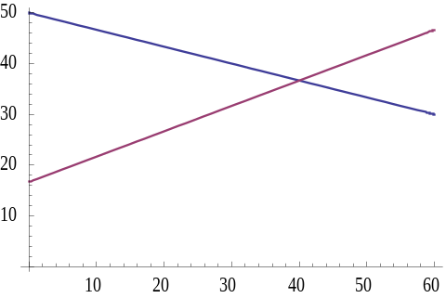
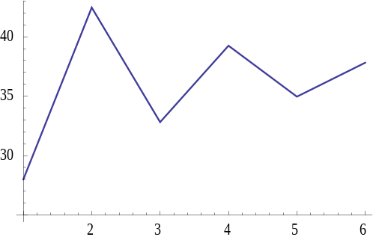
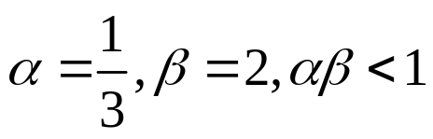
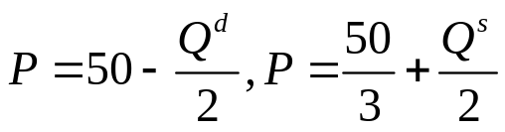
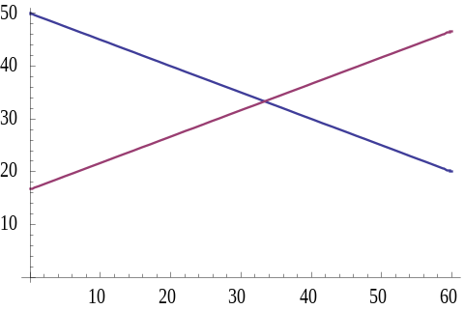
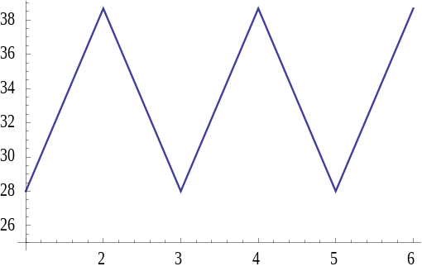
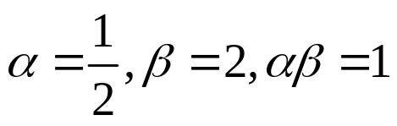
蛛网模型

Slide 13
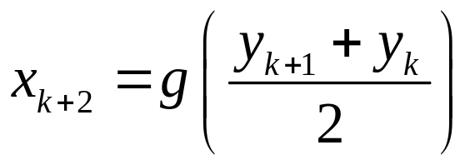
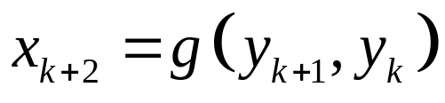
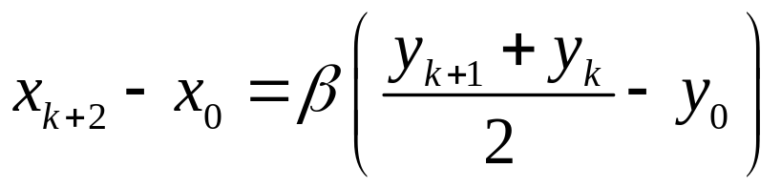
模型改进
假设商品的供给量由前两个生产周期的价格决定
简化

Slide 14
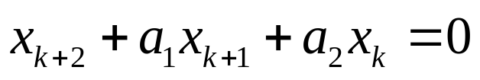
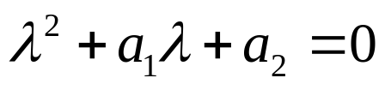


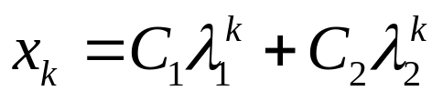

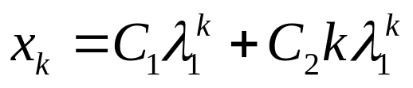

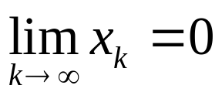
差分方程
二阶线性常系数齐次差分方程（difference equation）
  特征方程 , 为特征方程的根
  若 ，通解为
  若 ，通解为
  当且仅当 时，
线性常系数非齐次差分方程的通解为它的一个特解与对应齐次差分方程的通解之和

Slide 15
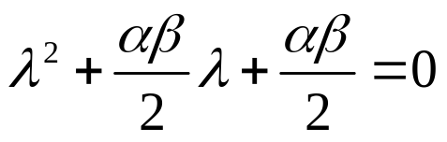
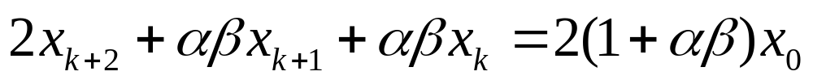
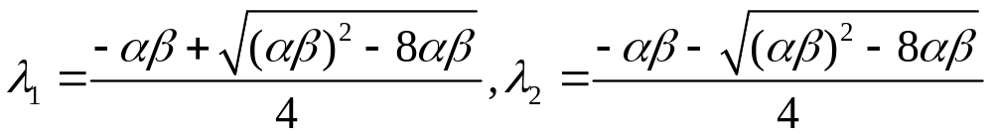
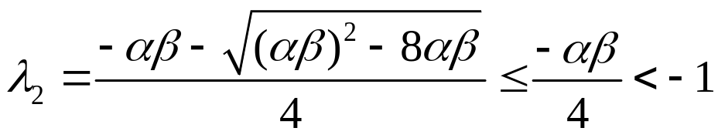




模型改进
  当 时，
  当 时，
稳定的条件为 ，比仅由前一个生产周期的价格决定时有所放宽

Slide 16
谢 谢

